Slide 1
Детский центр мира
Павлодар

Slide 2
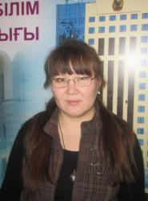
Сулейменова Самал Сагатовна
Образование: 1 высшее, 2005-2009 г., ПГПИ, специальность: бакалавр русского языка и литературы;
2 высшее, 2011-2013г., КЭУ Казпотребсоюза, специализация: правовое регулирование в сфере экономических отношений;
Общий стаж работы: 5, 4 года
Стаж работы в качестве п/о: 9 месяцев
Категория: 2

Slide 3
К добру и миру тянется мудрец, К войне и распрям тянется глупец.
Абу Абдаллах Джафар Рудаки
В этом мире пользу приносит каждый, кто облегчает бремя другого человека.
Чарльз Диккенс
Мы должны обеими ногами твердо стоять на родной земле, но глазами обозревать весь мир.
Джордж Сантаяна

Slide 4
Кто такие миротворцы?

Slide 5
Я желаю всему миру….

Slide 6
Областной Детский центр мира
Программа

Slide 7
Большое значение для строительства в стране гражданского общества приобретает вопрос организации воспитания подрастающего поколения в духе миротворчества

Slide 8
Программа «Детский центр мира» направлена на духовное и физическое развитие обучающихся, а также формирование на базе образовательных учреждений детского актива, на который администрация школы власти могла бы возложить решение комплекса социальных и миротворческих задач

Slide 9
Объединяющая идея
Социальная справедливость через миротворческую деятельность, воспитание гражданина и патриота, уважающего все народы, живущие на планете, уважающего идеи мира и ненасилия, воспитание и развитие личности, формирование лидерских качеств, морально- нравственных принципов: любовь к Родине, толерантность и уважение национальных традиций, интернационализм, коллективизм, честность, уважение к старшим поколениям

Slide 10
Цель программы состоит в том, чтобы сформировать в молодёжной среде активные ценностные установки на толерантность и преодоление агрессивности, выявить группы молодёжи, способные отстаивать ценности толерантности во взаимоотношениях с другими группами, и сформировать актив для других видов работы, создать условия для открытого обсуждения социальных проблем

Slide 11
Задачи
Создание условий для формирования позитивных установок на миротворческую и волонтерскую деятельность;
Формирование у учащихся познавательного интереса к изучению культуры мира;
Развитие знаний о миротворчестве и миротворческих организациях в мире;
Осознание учащимися естественно возникающих желаний и побуждающих их деятельностные мотивы;
содействие защите прав, достоинства и интересов детей;
способствование приобщению учащихся к общечеловеческим ценностям через включение в социально-значимую деятельность;
выявление и развитие лидерско -организаторских качеств и индивидуальных способностей ребят через участие в мини-проектах программы;
обучить их взаимодействию и умению жить в коллективе.

Slide 12
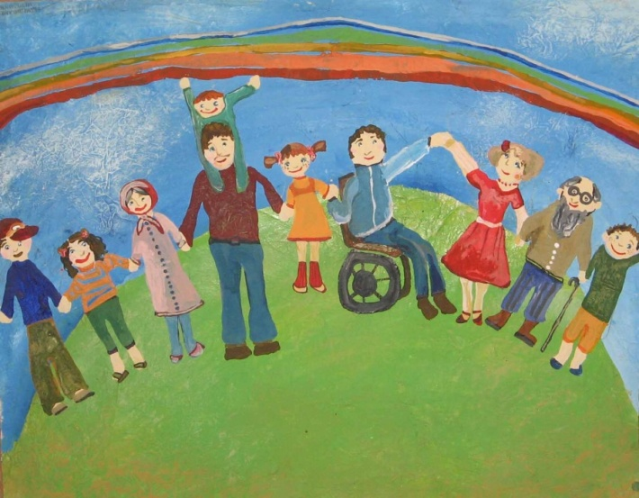
Направления
Миротворческая деятельность;
Пропаганда здорового образа жизни;
Интеграция детей с ограниченными возможностями по здоровью;
Волонтерское направление;
Досуговая деятельность (концерты, вечера-встречи, гостиные и пр.).

Slide 13
Принципы деятельности
демократичности;
добровольности;
свободного выбора направлений деятельности;
возможности участия в работе сразу нескольких направлений

Slide 14
Условия осуществления программы
Положение о деятельности Детского центра мира не предусматривает сбор денежных средств для ОФ «Международный Фонд мира» и каких-либо других организаций города и области. Работа Детского центра мира осуществляется на добровольной основе.

Slide 15
Тесная взаимосвязь и сотрудничество с Центром социального обслуживания населения, с Областным филиалом Общества Красного полумесяца, с МК «Жас Отан», с ОФ «Международный Фонд мира» расширит границы действий и возможностей в выявлении лучших отрядов волонтеров, миротворцев и активистов в общественной деятельности, а также появится возможность роста и расширения деятельности как на городском и областном уровнях, так и на республиканском и международном уровнях

Slide 16
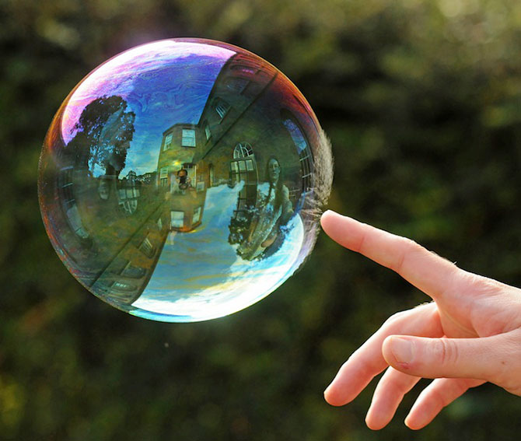
Предусматривается более широкое вовлечение учащихся в работу различных направлений, секций, значительное расширение их видов и содержания.

Slide 17
Содержание деятельности
Сбор юных послов мира, образование КЮДМ (клуб юных друзей мира)
Встреча с Ветеранами войны, труда, силовых структур;
Проведение тематических вечеров, посв. 70-летию Победы в ВОВ;
Проведение конкурсов политической песни, плакатов, детских рисунков под девизом «Мир – глазами детей»;
Конкурс видеороликов «Я – гражданин Казахстана»;
Ток-шоу «Молодежная среда. Кто я завтра? Где я завтра?»
Проект «Кодекс чести юного миротворца»;
Проект «Үміт сәулесі» для социально незащищенных слоев населения;
«Путь к успеху». Встречи с интересными и известными людьми
Подведение итогов, награждение.

Slide 18
Этапы и сроки реализации
Подготовительно-организационный
2-ое полугодие 2015 года
2. Основной: теоретический и практический
2015-2016 гг.
3. Заключительный: КОНКУРС «ЮНЫЙ МИРОТВОРЕЦ ГОДА»– 2016-2017 гг.
Результат – вступление активистов в Детский фонд ООН Юнисеф (Астана)

Slide 19
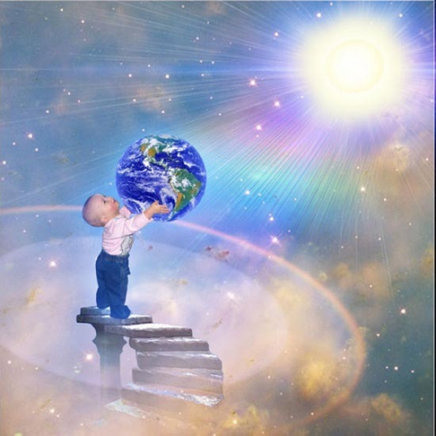
Перспективы
Разработка календаря добрых дел юных миротворцев на 2015-2016 учебный год;
Сотрудничество с детскими центрами мира России, Белоруссии;
Создание виртуального Музея мира;
Создание Книги мира
Слеты юных миротворцев (при поддержке ДДОО)
ВВЕДЕНИЕ ЗАЧЕТНОЙ КНИЖКИ (ступени роста: «кандидат в юные миротворцы», «юный миротворец», «юный миротворец-инструктор», «миротворец»)

Slide 20
Ожидаемый результат
Вовлечение большого количества детей в активную общественную жизнь
Увлеченность детей идеями добра и красоты, духовного и физического совершенства
Организация игр, диспутов, других культурных, эстетических, развлекательных мероприятий
Формирование позитивных установок обучающихся на миротворческую, волонтерскую деятельность
вступление активистов в Детский фонд ООН Юнисеф (Астана)

Slide 21
Работа в группах

Slide 22
Педагог-организатор Сулейменова
Самал Сагатовна
87076012876
samalina87@mail.ru

